Slide 1

Staatliche Rahmenbedingungen
Wilhelmshaven
Diese Vorlesung wird in Bild
und Ton des
Dozenten
mitgeschnitten
und anschließend online zur
Verfügung gestellt
Prof. Dr. Bernhard Köster
Jade-Hochschule Wilhelmshaven
3. Termin WiSe 2021
http://www.bernhardkoester.de/video/inhalt.html

Slide 2

Staatliche Rahmenbedinungen
Wintersemester 2021
Prof. Dr. Bernhard Köster

Slide 3


Nutzenmöglichkeitsmenge
y
B
$$u_{B}$$
x
x
A
y
$$u_{A}$$

Slide 4
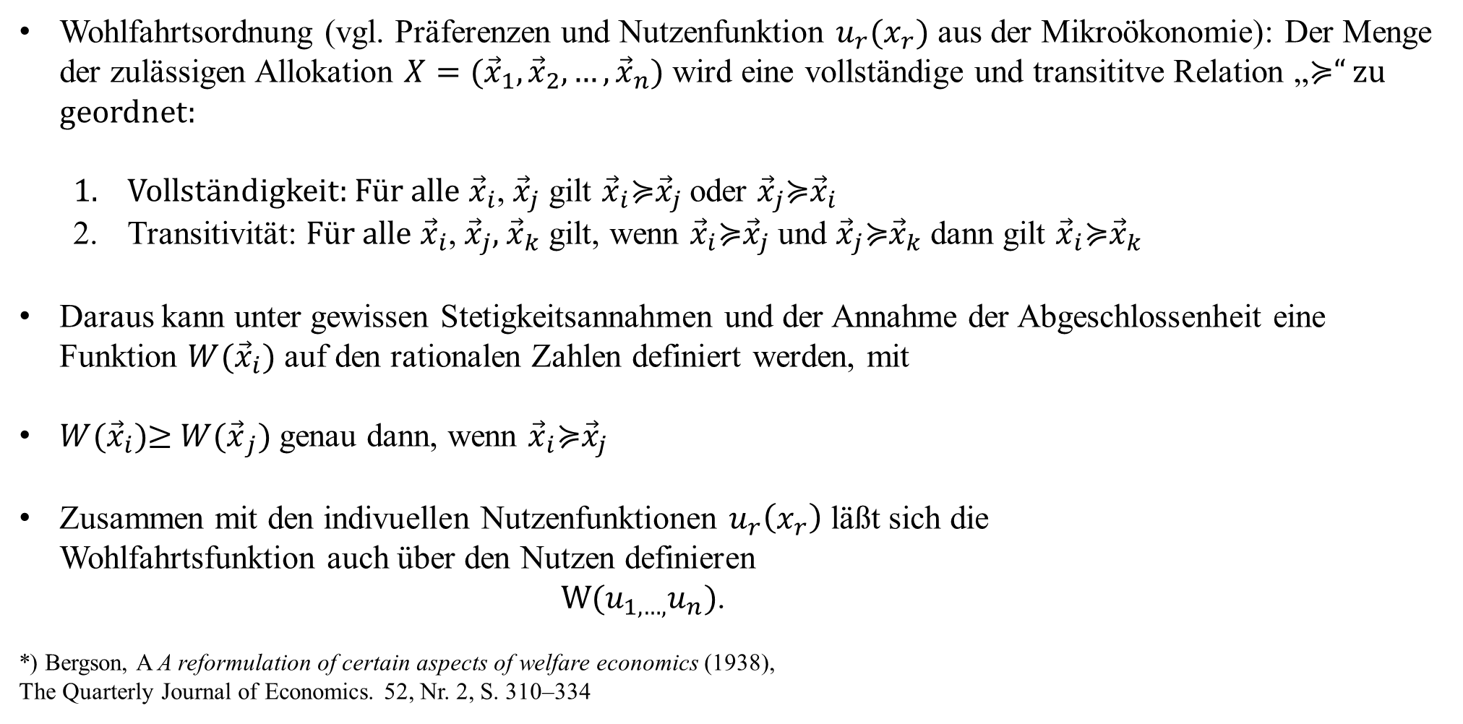
Wohlfahrtsordung und Wohlfahrtsfunktion*
Wohlfahrtsordnung (vgl. Präferenzen und Nutzenfunktion $u_{r}(x_{r})$ aus der Mikroökonomie): Der Menge der zulässigen Allokation $X={(\vec{x}}_{1},{\vec{x}}_{2},…,{\vec{x}}_{n})$ wird eine vollständige und transititve Relation „≽“ zu geordnet:
  Vollständigkeit: Für alle ${\vec{x}}_{i}$, ${\vec{x}}_{j}$ gilt ${\vec{x}}_{i}\text{≽}{\vec{x}}_{j}$ oder ${\vec{x}}_{j}\text{≽}{\vec{x}}_{i}$
  Transitivität: Für alle ${\vec{x}}_{i}$, ${\vec{x}}_{j},$ ${\vec{x}}_{k}$ gilt, wenn ${\vec{x}}_{i}\text{≽}{\vec{x}}_{j}$ und ${\vec{x}}_{j}\text{≽}{\vec{x}}_{k}$ dann gilt ${\vec{x}}_{i}\text{≽}{\vec{x}}_{k}$
Daraus kann unter gewissen Stetigkeitsannahmen und der Annahme der Abgeschlossenheit eine Funktion ${W(\vec{x}}_{i})$ auf den rationalen Zahlen definiert werden, mit
${W(\vec{x}}_{i})$≥ ${W(\vec{x}}_{j})$ genau dann, wenn ${\vec{x}}_{i}\text{≽}{\vec{x}}_{j}$
Zusammen mit den indivuellen Nutzenfunktionen $u_{r}\left(x_{r}\right)$ läßt sich die Wohlfahrtsfunktion auch über den Nutzen definieren
$W(u_{1,…,}u_{n})$.
*) Bergson, A A reformulation of certain aspects of welfare economics (1938), The Quarterly Journal of Economics. 52, Nr. 2, S. 310–334

Slide 5
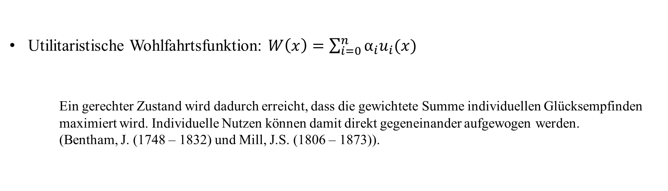
Spezielle Wohlfahrtsfunktionen
Utilitaristische Wohlfahrtsfunktion: $W\left(x\right)=\sum_{i=0}^{n}{α_{i}u_{i}(x)}$
Ein gerechter Zustand wird dadurch erreicht, dass die gewichtete Summe individuellen Glücksempfinden maximiert wird. Individuelle Nutzen können damit direkt gegeneinander aufgewogen werden.
(Bentham, J. (1748 – 1832) und Mill, J.S. (1806 – 1873)).
Aus heutiger Sicht erscheint dieser Ansatz, dass das Glück des einen das Glück der anderen aufwiegen kann mitunter unsozial, bzw. aufgrund der Gewichtung relativ willkürlich. Zur Wende des 18./19.Jh. des sich in der Industriellen Revolution befindlichen Vereinigten Königreichs mit seinem sich ausbildenden Proletariat (Manchesterkapitalismus) erscheint die Idee in die soziale Wohlfahrt das Glück einer immer größer werdenden Schicht von relativ armen Menschen einzubeziehen dagegen eher sozialrevolutionär.

Slide 6
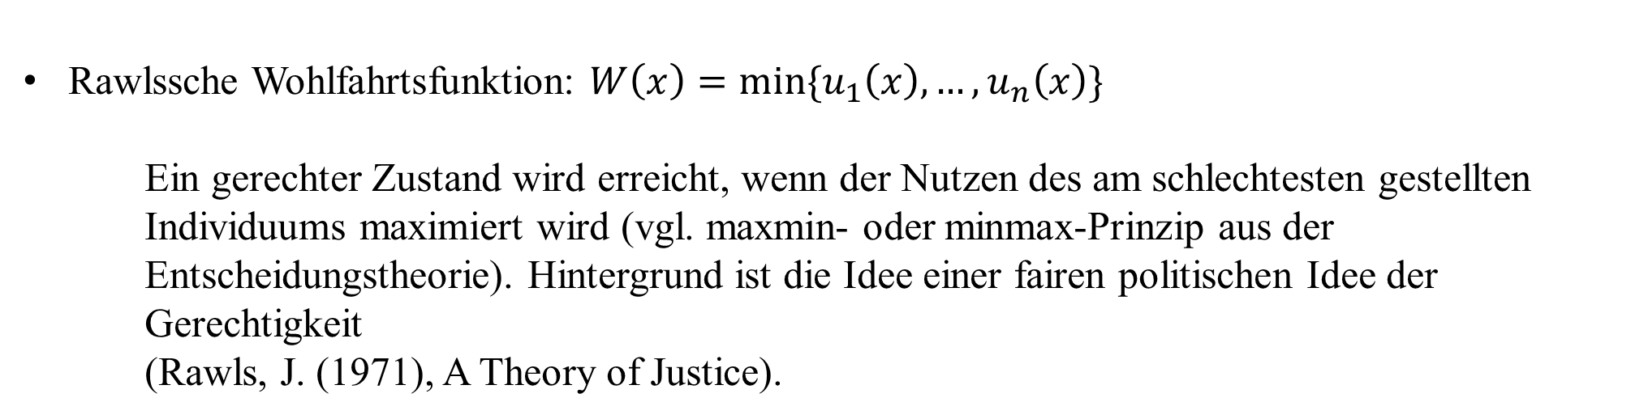
Spezielle Wohlfahrtsfunktionen
Rawlssche Wohlfahrtsfunktion: $W\left(x\right)={min⁡\{u}_{1}\left(x\right),…,u_{n}\left(x\right)\}$
  Ein gerechter Zustand wird erreicht, wenn der Nutzen des am schlechtesten gestellten Individuums maximiert wird (vgl. maxmin- oder minmax-Prinzip aus der Entscheidungstheorie). Hintergrund ist die Idee einer fairen politischen Idee der Gerechtigkeit
  (Rawls, J. (1971), A Theory of Justice).
  Idee ist es, eine Gesellschaftsform anzustreben, in der unter freien Individuen es nicht möglich ist, dass ein Individuum einem anderen Institutionen aufzwingt, die nicht öffentlich nachvollziehbar begründet werden können. Unter dem Schleier der Unwissenheit über die genaue Position wo man in der Gesellschaft steht, ergibt sich dann das formulierte Wohlfahrtskonzept.

Slide 7
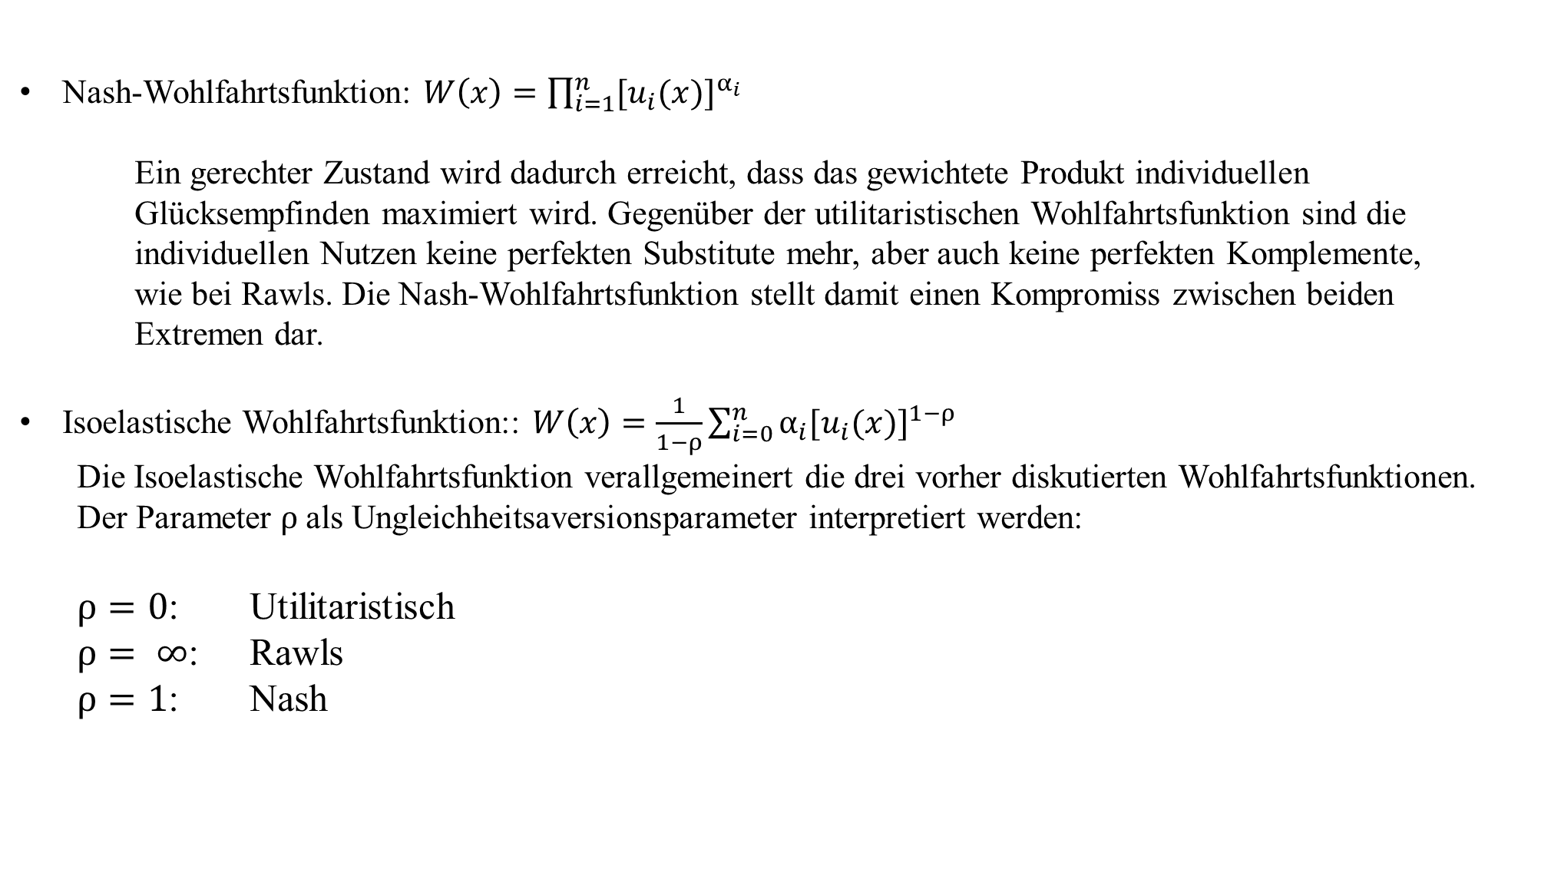
Spezielle Wohlfahrtsfunktionen
Nash-Wohlfahrtsfunktion: $W\left(x\right)=\prod_{i=1}^{n}{{{[u}_{i}(x)]}^{α_{i}}}$
Ein gerechter Zustand wird dadurch erreicht, dass das gewichtete Produkt individuellen Glücksempfinden maximiert wird. Gegenüber der utilitaristischen Wohlfahrtsfunktion sind die individuellen Nutzen keine perfekten Substitute mehr, aber auch keine perfekten Komplemente, wie bei Rawls. Die Nash-Wohlfahrtsfunktion stellt damit einen Kompromiss zwischen beiden Extremen dar.
Isoelastische Wohlfahrtsfunktion:: $W\left(x\right)=\frac{1}{1−ρ}\sum_{i=0}^{n}{α_{i}{{[u}_{i}(x)]}^{1−ρ}}$
  Die Isoelastische Wohlfahrtsfunktion verallgemeinert die drei vorher diskutierten Wohlfahrtsfunktionen. Der Parameter $ρ$als Ungleichheitsaversionsparameter interpretiert werden:
  $ρ=0$: Utilitaristisch
  $ρ= ∞$: Rawls
  $ρ=1$: Nash

Slide 8
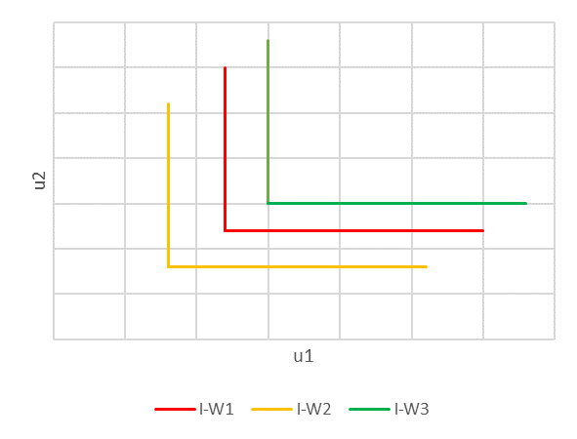
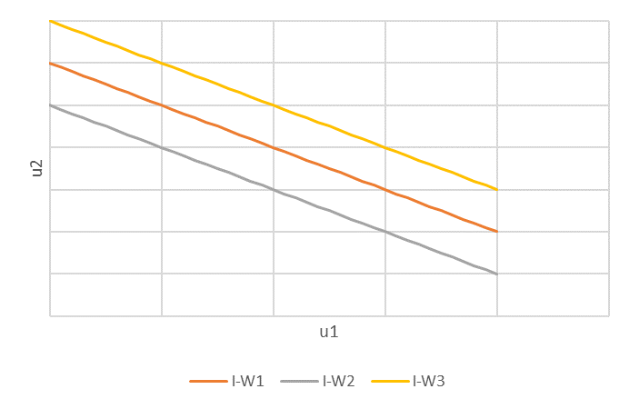
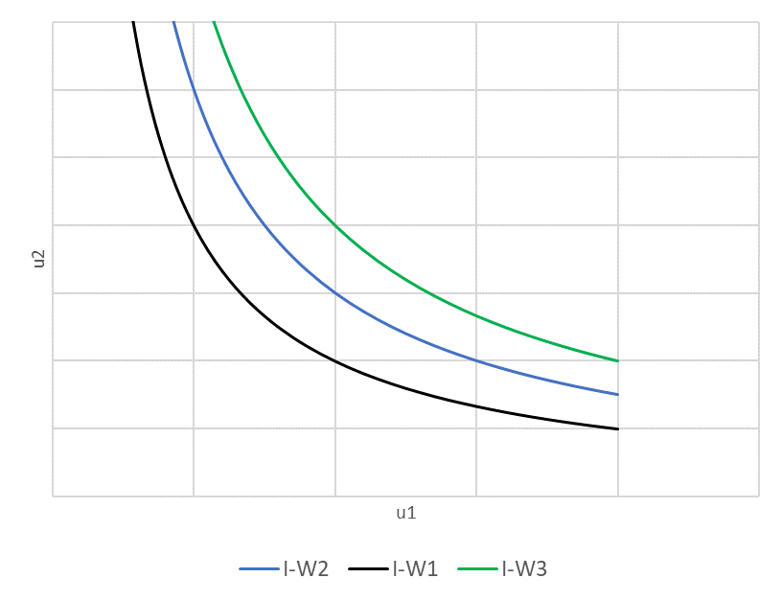
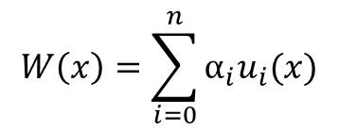

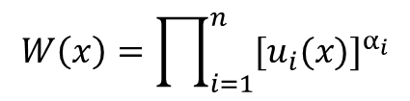
Wohlfahrtsindifferenzkurven
$$W\left(x\right)=\sum_{i=0}^{n}{α_{i}u_{i}(x)}$$
Utilitaristisch
Rawls
$$W\left(x\right)={min⁡\{u}_{1}\left(x\right),…,u_{n}\left(x\right)\}$$
$$W\left(x\right)=\prod_{i=1}^{n}{{{[u}_{i}(x)]}^{α_{i}}}$$
Nash

Slide 9


Soziale Wohlfahrtsfunktion und soziales Optimum
$$u_{B}$$
$$u_{A}$$

Slide 10
Konzept der Fairness¹
In der Ökonomie gehen wir grundsätzlich von unterschiedlichen Präferenzen der Individuen aus.
  Damit werden Individuen ein und dasselbe Güterbündel in der Regel unterschiedlich bewerten.
    Daraus erwächst ein grundsätzliches Problem in der Formulierung eines Konzepts für Gerechtigkeit: Wie soll man das Für und Wider gegeneinander aufwiegen?
      Die dargestellten sozialen Wohlfahrtsfunktionen unterstellen immer eine gewisse Art der Aggregation der individuellen Präferenzen, die das Problem der unterschiedlichen Bewertungen letztlich aber nicht lösen können.
        Einen Ausweg aus diesem Dilemma bietet das Konzept der Fairness:
Definition 1: Wenn Individuum A das Güterbündel von B dem eigenen vorzieht, so sagt man: A beneidet B.
Definition 2: Eine Allokation wird dann als gerecht bezeichnet, wenn kein Individuum ein anderes Individuum
beneidet.
Definition 3: Eine Allokation, die sowohl gerecht, als auch pareto-effizient ist, bezeichnet man als fair.
1) Varian, H.L. (1975), Distributive justice, welfare economics, and the theory of fairness, Journal of Philosophy and Public Affairs 4,223-247.
Varian, H.L. (1976), Two problems in the theory of fairness, Journal of Public Economics Volume 5, Issues 3–4, April–May 1976, Pages 249-260

Slide 11
Kaldor-Test und Hicks-Test
Kaldor-Test (1939):
Eine Allokation y ist einer Allokation x vorzuziehen, wenn nach dem Übergang von x nach y alle Individuen, die danach besser gestellt worden sind, in der Lage sind alle Verlierer derart zu kompensieren, dass nach der Kompensation alle besser gestellt sind. Referenzsituation ist die Endsituation y.
Hicks-Test (1939):
Eine Allokation y ist einer Allokation x vorzuziehen, wenn vor dem Übergang von x nach y die potenziellen Verlierer nach dem Übergang von x nach y nicht in der Lage sind, die potenziellen Gewinner derart zu entschädigen, so dass alle mindestens so gut gestellt sind, wie in x. Referenzsituation ist die Ausgangssituation x.
Wichtig! Die Kriterien beinhalten nicht den Aspekt, dass der Übergang von x nach y und die Umverteilung tatsächlich durchgeführt wird, sondern nur die Möglichkeit, denn ansonsten hätte man ja eine Paretoverbesserung
Diese Kriterien bilden meistens die Grundlage in der
Kosten-Nutzen-Analyse. Im öffentlichen Bereich wird meist
eine Maßnahme als sinnvoll erachtet, wenn die Summe der
Zahlungsbereitschaften die Kosten der Maßnahme übersteigen.

Slide 12


Kritik am Kaldor-Test und Hicks-Test
$$u_{2}$$
.
.
y´
Die beiden Kurven durch x und x´ sowie y und y´ bezeichnet man als Nutzenmöglichkeits-
kurven. Sie stellen jeweils alle Möglichkeiten dar, die ausgehend von x bzw. y durch Umverteilung erreicht werden können.
.
x
.
x´
y
$$u_{1}$$
Betrachte einen Übergang von x nach y. Da y und y´ auf der gleichen Nutzenmöglichkeitskurve liegen, folgt damit, dass nach dem Kaldor-Kriterium y gegenüber x vorzuziehen ist.
Betrachtet man aber einen Übergang von y nach x, so gilt aus dem gleichen Argument, dass x´ auf der gleichen Nutzenmöglichkeitskurve wie x liegt auch x nach Kaldor gegenüber y vorzuziehen.
  Zu einem gleichen Ergebnis gelangt man, wenn man den Hicks-Test durchführt.

Slide 13
Arrow – Unmöglichkeitstheorem¹
Kann aus dem Paretokriterium und weiterer sinnvoller Eigenschaften eine soziale Wohlfahrtsfunktion abgeleitet werden?
V (Vollständigkeit): W stellt alle möglichen Allokationen verknüpft über alle denkbaren Kombinationen individueller Präferenzordnungen zu Relation zueinander.
T (Transitivität): W ist transitiv bzgl. jedes Vergleichs von drei möglichen Allokationen
P (schwaches Paretoprinzip): Falls eine Allokation einer anderen durch ein Individuum vorgezogen wird, so sollte dies auch die Gesellschaft tun.
D (Keine Diktatur): W sollte nicht durch ein Individuum bestimmt sein.
I (Unabhängigkeit): W sollte die Anordnung zweier Alternativen nicht von irrelevanten sonstigen Alternativen abhängig machen
Unter VTPDI ist es nicht möglich eine soziale Wohlfahrtsfunktion W zu definieren
1) Arrow, K. J.: Social Choice and Individual Values, New York et al., 1951 (2. Aufl. 1963)

Slide 14
Entscheidungsregeln
In westlichen Demokratien sind wir häufig auf die 50+1 Regel bzw. Mehrheitsregeln geprägt, aber auch hier gibt es Probleme:
50% der abgebenen Stimmen
50% gültigen Stimmen bzw. entscheidenden (also ohne Enthaltungen)
Mehrheit der abgebenen Stimmen
Mehrheit der gültigen Stimmen bzw. entscheidenden (also ohne Enthaltungen)
  Das grundsätzliche Problem des Condorcet-Paradoxons

Slide 15
Condorcet Paradoxon
Bestimmen Sie den Gewinner bei einer paarweisen Abstimmung!

Slide 16
Nicht-transitive Würfel
A: 4, 4, 4, 4, 0, 0
B: 3, 3, 3, 3, 3, 3
C: 6, 6, 2, 2, 2, 2
D: 5, 5, 5, 1, 1, 1
Ist es ein Vorteil, als erster einen Würfel wählen zu können?

Slide 17
Entscheidungsregeln – Beispiel
Wahl des Präsidentschaftskandidaten der demokratischen Partei 2020:
6 Gruppen (A-F) mit
  unterschiedlichen Stimmgewichten und
  unterschiedlichen Präferenzen bzgl. der Reihenfolge der 5 Kandidaten

Slide 18
Entscheidungsregeln
Bestimmen den Sieger gemäß folgender Regeln:
Die meisten 1. Plätze.
2-stufiger Prozeß: Stichwahl zwischen den beiden Kandidaten, die am häufigsten auf den 1. Platz gesetzt werden (vgl. Bürgermeisterwahl in Deutschland!)
Gewichtung: 4P → 1.Platz , 3P → 2. Platz … 0P → 5. Platz (Borda-Count)
Sukzessive Veto-Regel: Nacheinander scheidet der Kandidat meisten letzten Plätzen aus
Gegenseitige Abstimmung zwischen zwei Kandidaten (Condorcet)

Slide 19
Die meisten 1. Plätze= einfache Mehrheit

Slide 20
2-stufiger Prozeß (Stichwahl)

Slide 21
Borda-Count

Slide 22
Veto-Regel

Slide 23
Gewichtete Stimmen
In vielen Abstimmungsmechanismen werden die Abstimmungsberechtigten unterschiedlich behandelt (Bsp.):
  Geschworenengericht: Falls ein Mitglied auf “nicht schuldig” plädiert, ist das Urteil “nicht schuldig”
  Aktionärsversammlung: Hält man ein großes Aktienpaket, hat man auf der JHV ein stärkeres Gewicht als andere.
  EU:
    Größere Länder haben bei einigen Abstimmungen mehr Gewicht,
    allerdings sind in großen Ländern die Pro-Kopf-Gewichte niedriger als in kleinen Ländern.
    Zudem gilt immer noch bei vielen Abstimmung der Luxemburger Kompromiss → Vetorecht eines Mitgliedslandes

Slide 24
Gewichtete Stimmen
Jede Stimmberechtigte hat eine feste Anzahl von Stimmen, die das Stimmgewicht definieren (vgl. US-Kandidatenwahl oder Electoral College USA)
Der Einfachheit werden nur ja/nein- Entscheidungen betrachtet
Es gibt ein Kriterium, dass bestimmt, ob ja oder nein gewinnt → Quote/Quorum
Schreibweise:
[q; a, b, c, …]
  q: Quorum
  a, b, c, … Gewichte
Beispiel: [22; 10, 6, 5, 2] → vier Gruppen mit den Stimmgewichten 10, 6, 5, 2 und 22 Stimmen sind für eine Entscheidung notwendig.

Slide 25
Gewichtete Stimmen: Diktator
Ein Diktator vereinigt alle Entscheidungsgewalt auf sich. Nur wenn er zustimmt, kann eine Alternative gewinnen → gegen den Diktator kann keine Entscheidung getroffen werden
[51; 60, 25, 15]
  Der Spieler mit dem Gewicht 60 hat diktatorische Macht
[20; 15, 10, 5]
  Kein Spieler ist Diktator

Slide 26
Gewichtete Stimmen: Dummy
Ein Dummy ist eine Spielerin, deren Abstimmung keine Auswirkung auf die Entscheidung hat → werden Koalitionen gebildet, so kann ein Dummy von jeder Koalition entfernt werden, ohne, dass sich die Entscheidung ändert.
[51; 26, 26, 26, 22]
  Die Spielerin mit dem Gewicht 22 ist irrelevant.

Slide 27
Gewichtete Stimmen : Veto
Ein Spieler, dessen Stimme immer benötigt wird, um eine Entscheidung zu treffen hat ein Vetorecht
[21; 20, 15, 5]
  Der Spieler mit dem Gewicht 20 hat ein Vetorecht
Jury: [12; 1, 1, 1, 1, 1, 1, 1, 1, 1, 1, 1, 1]
  Da alle Mitglieder für einen Beschluss gebraucht werden, hat jeder ein Vetorecht

Slide 28
Koalitionen
Koalition: Jede Menge von Spielern
Gewicht der Koalition: Summe der Einzelgewichte der Mitglieder der Koalition
Gewinnkoalition: Eine Koalition, die mindestens über ein Gewicht des Quorums q verfügt
Verlustkoalition: Eine Koalition, die über ein Gewicht weniger als das Quorum q verfügt

Slide 29
Koalitionen
Beispiel: [87; 58, 31, 31, 28, 21, 2, 2]:
→ {P2, P3, P5} Gewinn/Verlust?
→ {P1, P4, P5, P6} Gewinn/Verlust?
Wie viele mögliche Koalitionen gibt es?

Slide 30
Koalitionstableau
Beispiel [12;8, 5, 5, 4].

Slide 31
Äquivalenz von Stimmgewichten
Zwei Stimmgewichtungen sind dann äquivalent, wenn jeweils die gleichen Koalitionen gewinnen
Beispiel: Vergleichen Sie beide Systeme
[13;10, 5, 5, 4] and [60; 44, 22, 11]:

Slide 32
Beispiel
[13;10, 5, 5, 4]
[69; 60, 44, 22, 11]

Slide 33
Kritische Spielerin/Kritischer Wert
Wie lässt sich die Macht eines Spielers in einem Abstimmungssystem messen?
Idee: Wie oft ist ein Spieler in einem Abstimmungssystem entscheidend?
Bestimme für jede Spielerin
  alle Gewinnkoalitionen unter Ihrer Beteiligung
  und ob sie für die jeweilige Gewinnkoalition ausschlaggebend ist
→ eine Spielerin, die in einer Gewinnkoalition ausschlaggebend ist wird kritische Spielerin genannt
Kritischer Wert = Häufigkeit kritische Spielerin zu sein

Slide 34
Kritische Spieler
[14; 11, 7, 5, 4]
Gewinnkoalitionen sind z.B.:
{P1,P2}, {P1,P3}, {P1,P2,P3}
In {P1,P2} ist die Teilnahme von P2 notwendig
In {P1,P2,P3} ist die Teilnahme von P2 nicht notwendig
P2 ist kritisch für {P1,P2}, aber nicht kritisch für {P1,P2,P3}

Slide 35
Beispiel [27;9,8,6,4]
Bestimme die kritischer Werte aller Spieler und setze Sie in Relation zur Summe der kritischen Werte

Slide 36
John Banzhaf (1965): “Weighted Voting Doesn't Work"
"In almost all cases weighted voting does not do the one thing which both its supporters and opponents assume that it does . . . voting power is not proportional to the number of votes a legislator may cast."
"The purpose of this paper is neither to attack nor defend weighted voting per se. As with any objective mathematical analysis, its intent is only to explain the effects which necessarily follow once the mathematical model and the rules of its operation are established."

Slide 37
Banzhaf Power Index
Betrachte eine System mit N Spielern:
Finde alle Gewinnkoalitionen.
Bestimme für jede Gewinnkoalition die kritischen Spieler.
Bestimme für alle Spieler den kritischen Wert B_{i} .
Banzhaf power index: β_{i} = B_{i} /(B₁ + B₂ + B₃ +….+ B_{N} ) für Spieler i
Die Banzhaf power Verteilung ist die Liste
(β₁ , β_{2,} , β_{3,}............. , β_{N})

Slide 38
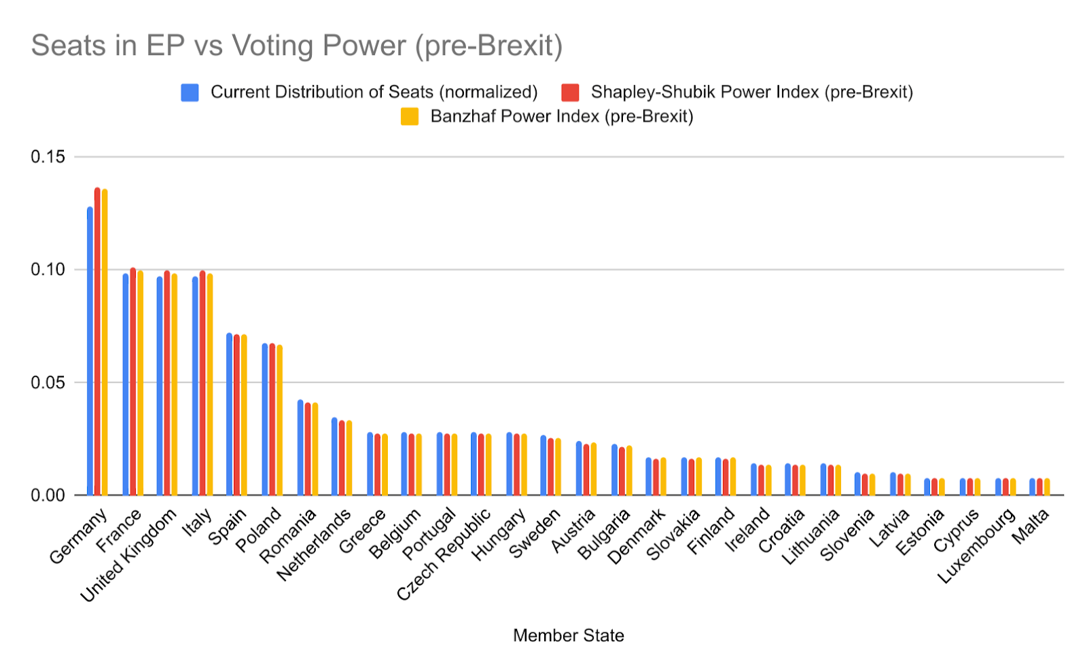
Machtverteilung in der EU
Quelle: Milushev, Rangel (2019) Power distribution in the EU before and after Brexit,
https://blog.usejournal.com/power-distribution-in-the-eu-before-and-after-brexit-f485aa781419

Slide 39
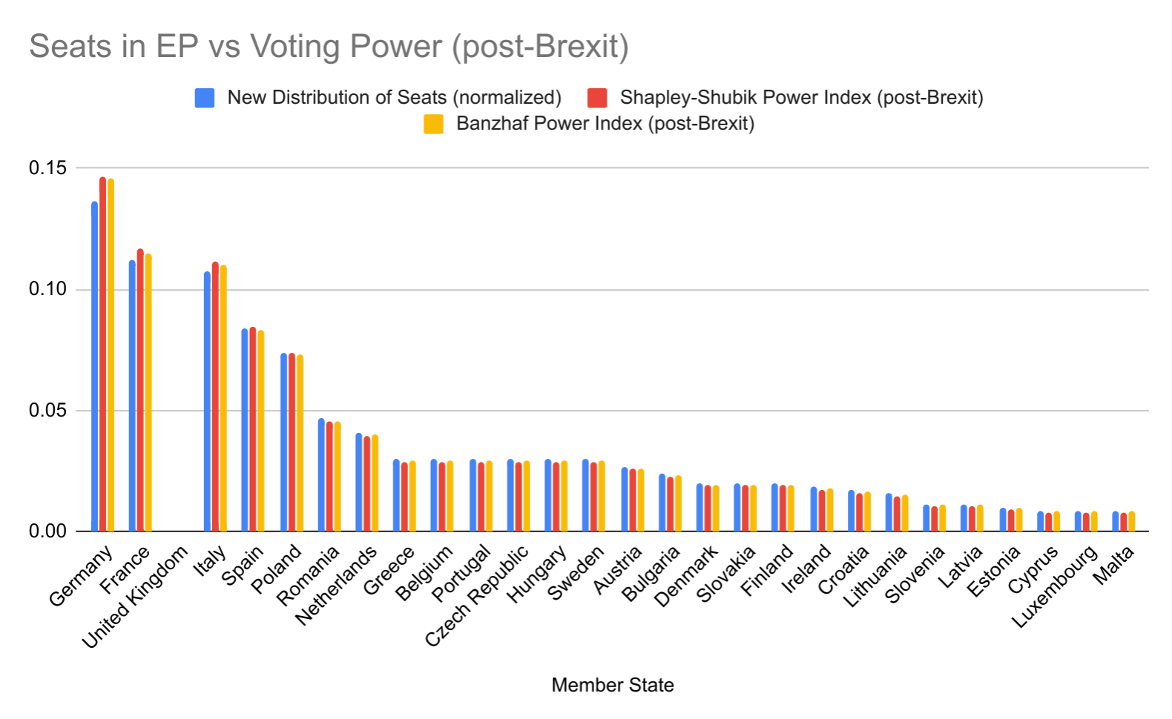
Machtverteilung in der EU
After Brexit happens the power dynamic will become more concentrated in the hands of the top four countries: Germany, France, Italy, and Spain. Between the four of them lies almost half of the voting power of the Union. If those four countries were to agree on a specific piece of legislation the legislation is quite likely to pass. While the UK is in the union, the top four control about 43% of the total power, but as they leave this number is about to go up to about 48%. The UK provides a good power balance to the other four big players that are about to disappear.
Quelle: Milushev, Rangel (2019) Power distribution in the EU before and after Brexit,
https://blog.usejournal.com/power-distribution-in-the-eu-before-and-after-brexit-f485aa781419

Slide 40
UK-Unterhauswahlen

Slide 41
US-Präsidentschaftswahl

Slide 42
Bundestagswahl 2021
https://www.bundeswahlleiter.de/bundestagswahlen/2021/ergebnisse/bund-99.html#sitze2

